Slide 1
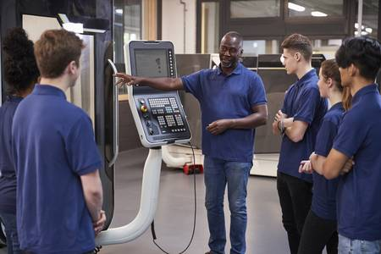
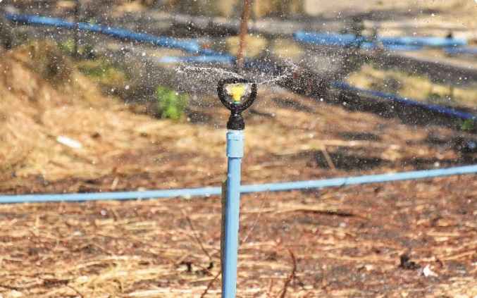
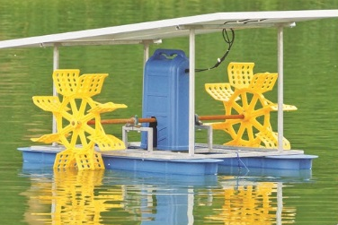
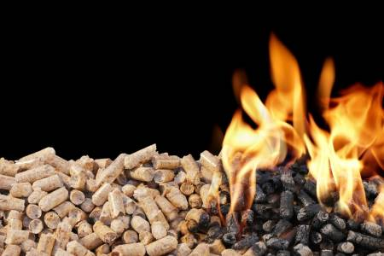
เทคโนโลยี
(การออกแบบและเทคโนโลยี)
ชั้นมัธยมศึกษาปีที่ ๓

Slide 2
เทคโนโลยี (การออกแบบและเทคโนโลยี) ชั้นมัธยมศึกษาปีที่ 3
การสร้างชิ้นงานด้วยกลไก ไฟฟ้า และอิเล็กทรอนิกส์
กระบวนการทดสอบแบบแยกส่วน
วางแผนการทดสอบส่วนประกอบ
วางรูปแบบของการทดสอบ
ดำเนินการทดสอบ
บันทึกผลการทดสอบ
ตรวจสอบผลการทดสอบที่สมบูรณ์แล้ว

Slide 3
เทคโนโลยี (การออกแบบและเทคโนโลยี) ชั้นมัธยมศึกษาปีที่ 3
ผังงาน แสดงการรวบรวมในการดำเนินงาน
Start
Component
Test Planning
Component
Test Specification
Component
Test Execution
Component
Test Recording
Checking for
Component
Test Completion
End

Slide 4
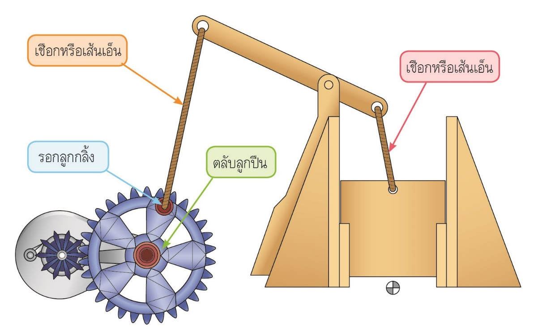
เทคโนโลยี (การออกแบบและเทคโนโลยี) ชั้นมัธยมศึกษาปีที่ 3
ตัวอย่าง : การสร้างชิ้นงานโมเดลจำลองการเปิด-ปิดประตูระบายน้ำที่ทำงานด้วยแสง
ตั้งโจทย์ในการสร้าง
ศึกษารูปแบบของช่องระบายน้ำจากมุมมองหลาย ๆ ด้าน
ศึกษาส่วนประกอบ
โครงสร้างของประตูระบายน้ำ
ประกอบชิ้นส่วนของประตูระบายน้ำ
จัดเตรียมวัสดุ อุปกรณ์
และเครื่องมือ
ตัดไม้หรือวัสดุที่เลือกใช้
เป็นแผ่นตามแบบแล้วนำมา
เชื่อมต่อกันโดยใช้ กาว ปืนกาว
หรือเทปกาว วัดตามขนาดได้

